Slide 1
Вас приветствует
средняя группа №6
«Звездочки»
Воспитатели: Поддубняк Людмила Ивановна
Попова ЛинаНиколаевна
Помощник воспитателя: Петрова Нина Юрьевна
Муз. руководитель: Курко Алла Витальевна
Психолог: Почкаева Ольга Петровна

Slide 2
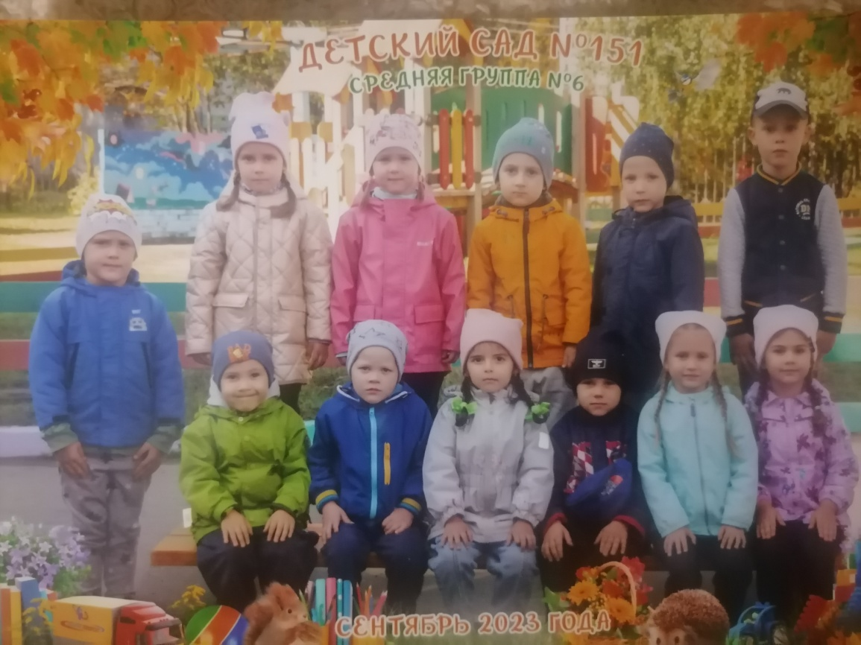
Группа «Здеочки» зовет
Нам здесь весело живеться,
Любим мы лепить,играть,
Песни петь и рисовать!
«Мы – звездочки лучистые,
Сияем и блестим
Мы яркие,искристые,
И все мы знать хотим!»

Slide 3
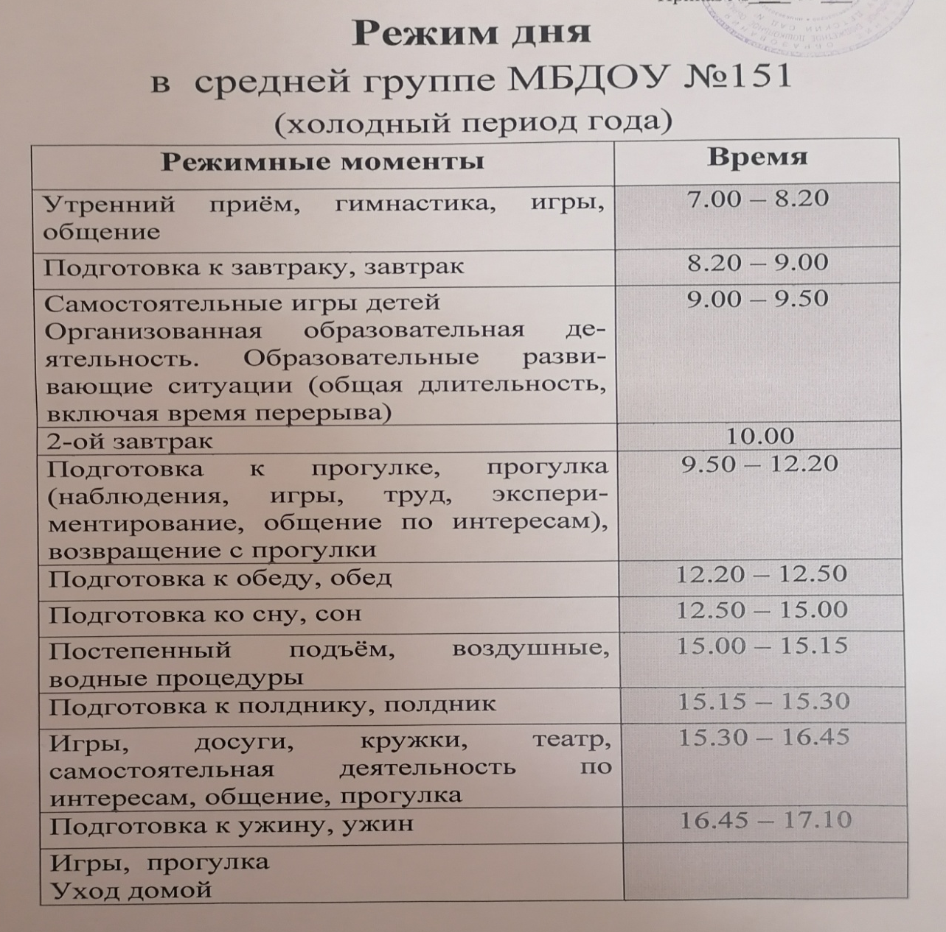
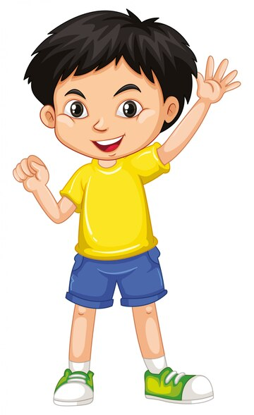
Организация жизни и воспитания
детей в средней группе

Slide 4
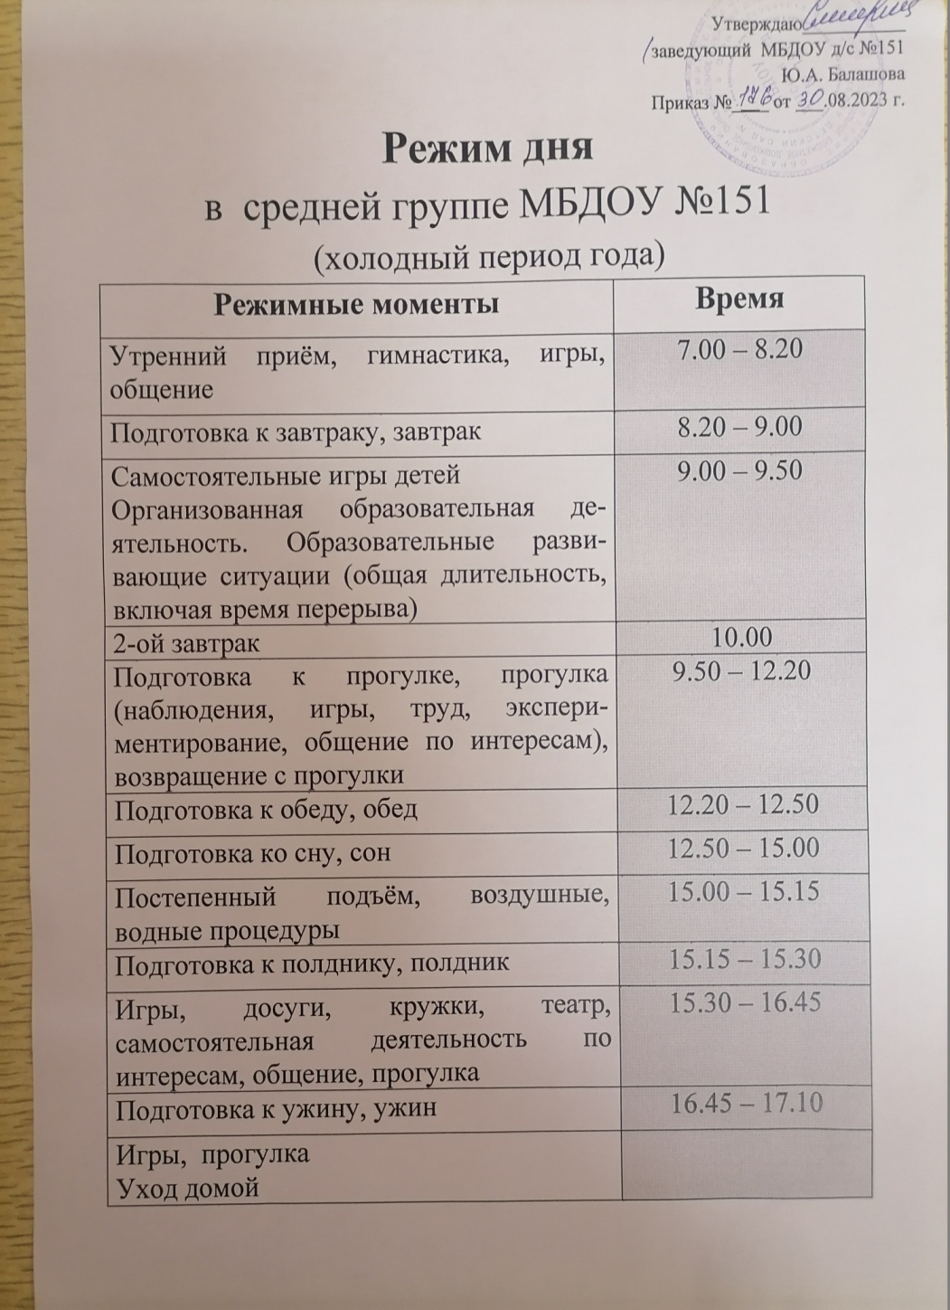
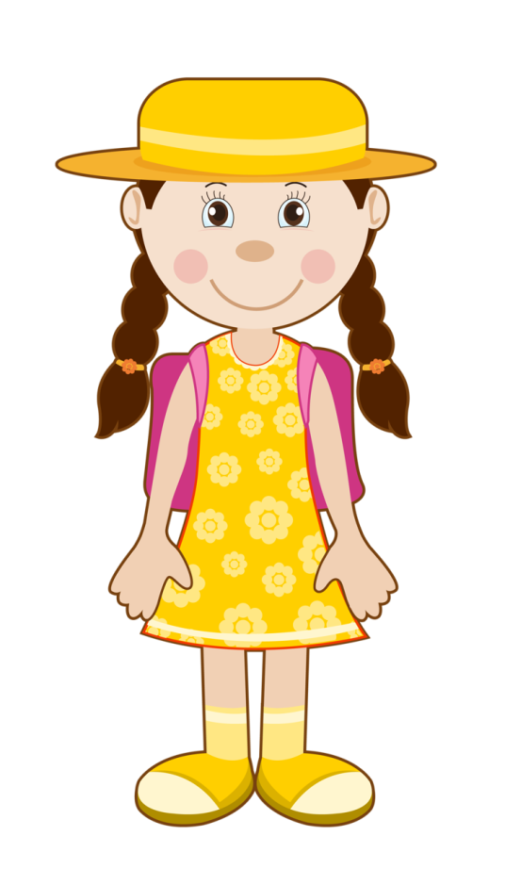
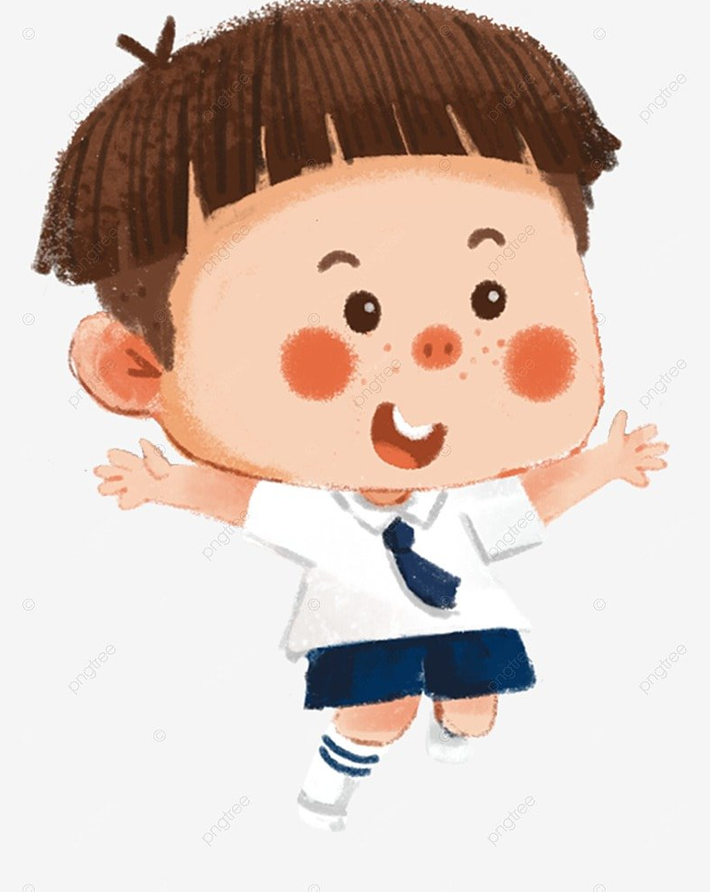
Расписание занятий в
средней группе

Slide 5
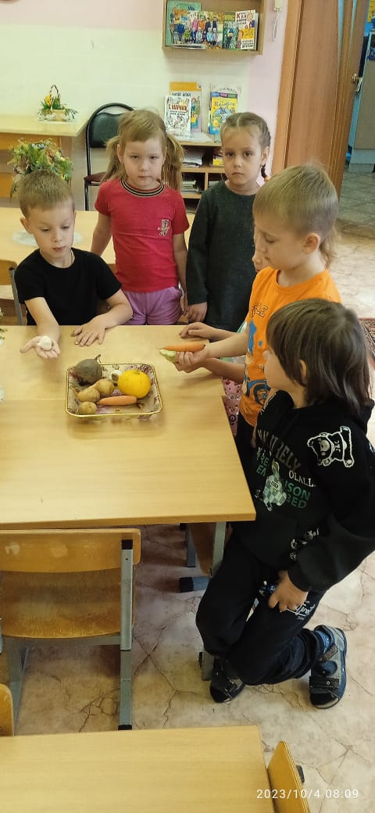
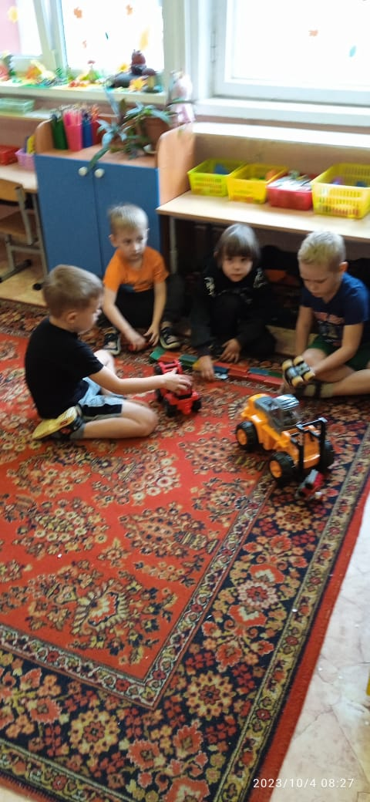
Мы играем
С радостью туда иду,
Очень весело в саду Чтобы целый день играть, Бегать, петь и танцевать.

Slide 6
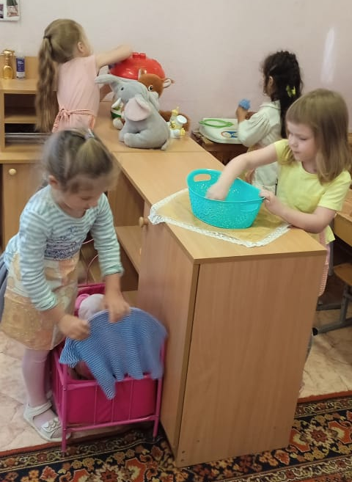
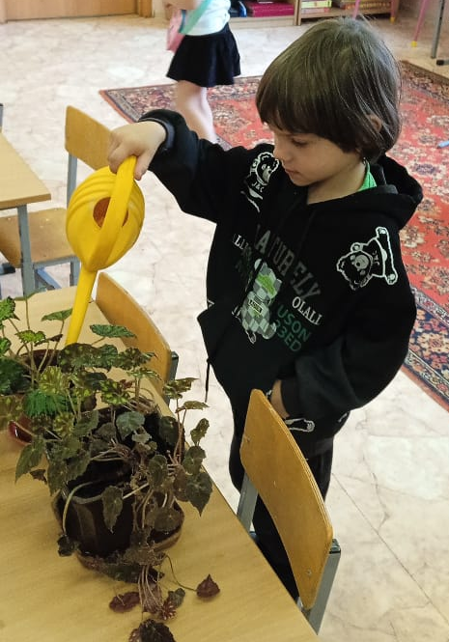
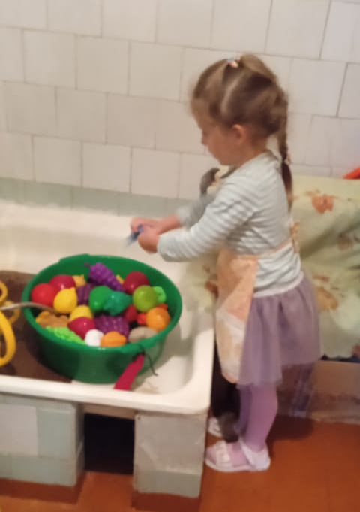
Маленькие помощники
Все игрушки по местам Я могу расставить сам. Но гораздо интересней Убирать их вместе с группой.

Slide 7
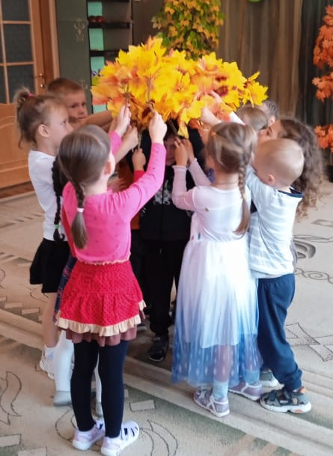
Желтые клены.
Вспомнили клёны,
Как были зелёны.
С жёлтой берёзы
Тоже капало.
Значит, берёза тоже
Плакала…

